Slide 1






Slide 2

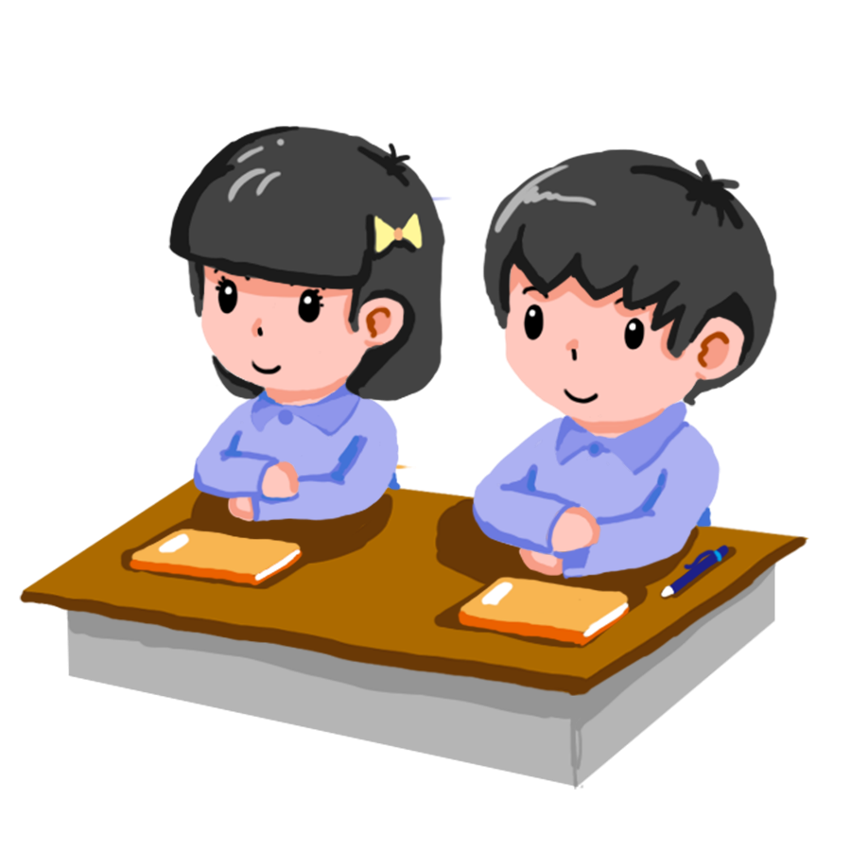
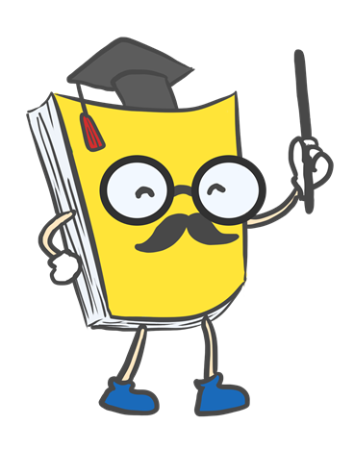


Slide 3


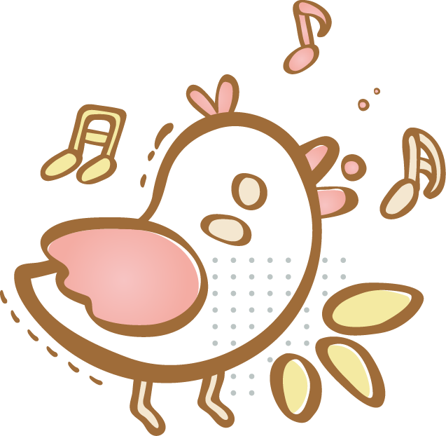
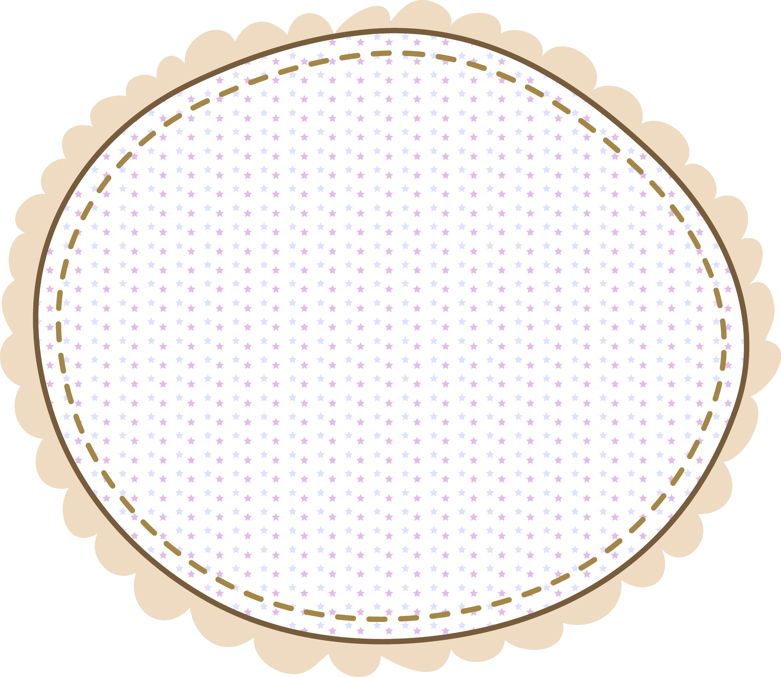





Tìm đọc truyện dân gian Việt Nam.

Slide 4
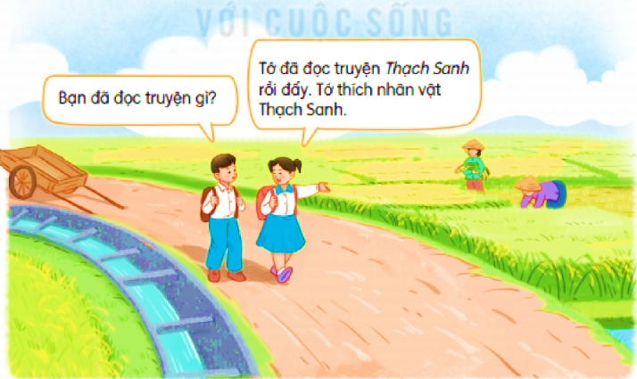
Tìm đọc truyện dân gian Việt Nam

Slide 5
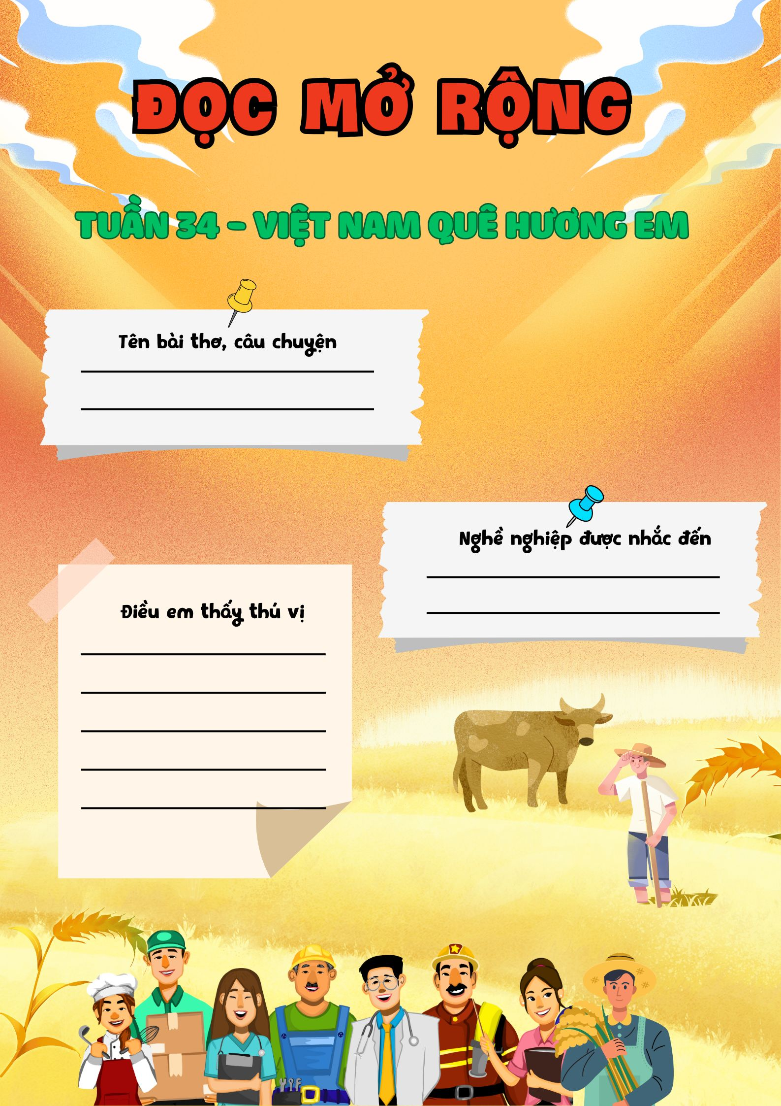

Slide 6

DẶN DÒ
Xem lại nội dung bài.
Chuẩn bị bài sau

